Slide 1
Лоскутное шитье
Подготовила учитель технологии
Елизарова Татьяна Валерьевна

Slide 2
Немного из истории
Первые упоминания о лоскутном шитье относятся к XI в. Однако, время и место возникновения лоскутной техники весьма условны по причине недолговечности ткани. При этом принято считать, что техника лоскутного шитья зародилась в бедных кварталах Англии, а затем постепенно распространилась в других местах. Бедность вынуждала женщин из остатков старой одежды делать новую, а также создавать различные изделия окружающего быта. Постепенно, шитье из лоскута становится декоративным видом искусства.

Slide 3
Музеи Великобритании, США, Германии, Швеции, Швейцарии, Австралии содержат целые коллекции изделий. Имеется такая коллекция и во Всероссийском музее декоративно-прикладного и народного искусства.

Slide 4
Для пэчворка (происходит от англ. patch – заплатка, кусочек материала, лоскут и work – работа, а также "quilt"- стеганые изделия) можно брать различные виды тканей с узором и без. А можно что-то вышить что-то на нескольких лоскутах, а затем сшить их в покрывало или что угодно. Ведь пэчворк - это, как и вышивка, творчество, а потому имеет свою ценность

Slide 5
У любой женщины в доме всегда есть лоскуты ткани или надоевшая одежда. Используя эти лоскуты, можно своими руками украсить дом, сделать уютной кухню, сотворить для своего ребенка такую вещь, которую никогда не купишь в магазине. А дети с особенной радостью носят вещи, сделанные руками своей мамы. Для того, чтобы сшить такие вещички, не надо заканчивать курсы шитья, а если нет швейной машинки, можно сшить лоскутки вручную.

Slide 6
Как выбрать ткань
Традиционно для лоскутного шитья используются хлопчатобумажные ткани. Но в настоящее время разнообразие тканей, представленных на рынке, позволяет составлять лоскутные мотивы из атласа, бархата, парчи, шелка, велюра и т.п. Но все же идеальным материалом no-прежнему остается хлопчатобумажная ткань: она не скользит в руках, не осыпаться. нити основы меньше деформируются, а главное - на такой ткани гораздо легче работать иглой.

Slide 7
Перед тем как приступить к работе, проверьте ткань на усадку, уточните, не линяет ли она. Ткани, которые после многократных стирок продолжают "садиться" или линять, следует исключить, не задумываясь.
Перед тем как приступить к крою, необходимо хорошо отутюжить выстиранную ткань, так как разутюжить складки на простеганной ткани сложнее

Slide 8
Выбор цвета
чтобы изделия отличались гармоничной расцветкой, нужно правильно сочетать тона. Красный, желтый, оранжевый —теплые цвета. Холодные - все оттенки синего цвета; зеленый и фиолетовый цвета вызывают ощущение покоя и безмятежности.

Slide 9
Необходимые инструменты и материалы
швейные нитки
Булавки
Швейные иглы
Ножницы
Линейка, карандаш
ткань

Slide 10
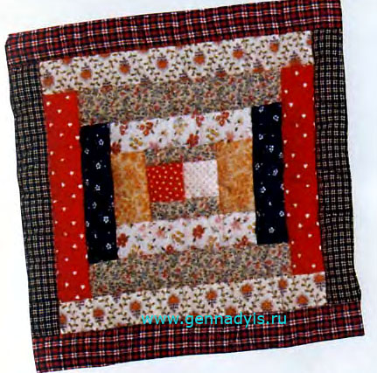
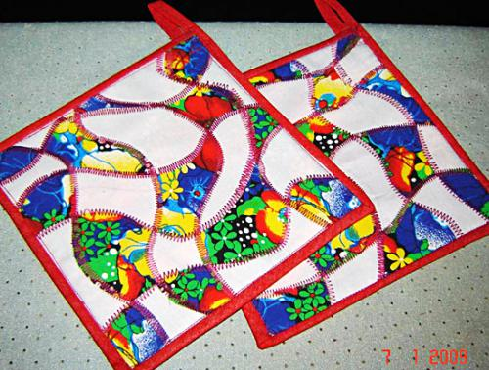
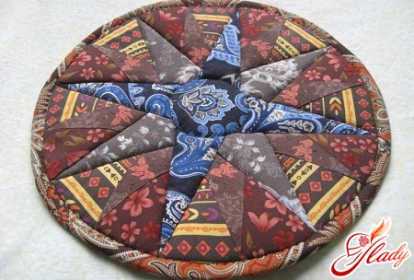
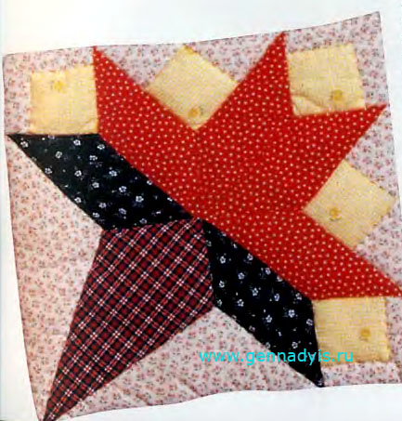
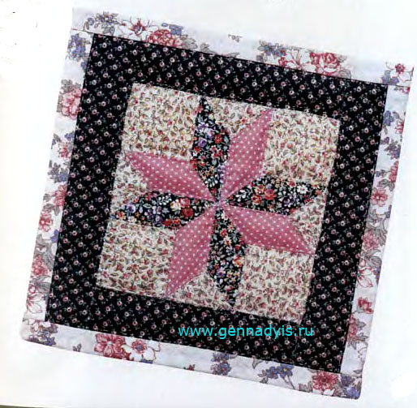
Выбор узора

Slide 11
Начертить узор. Вырезать шаблоны.
Положить шаблон на изнаночную сторону ткани и обмелить.
Выкроить детали.
Сшить лоскуты друг с другом швом «через край».
Отутюжьте изделие с обеих сторон.
Изделие готово.

Slide 12
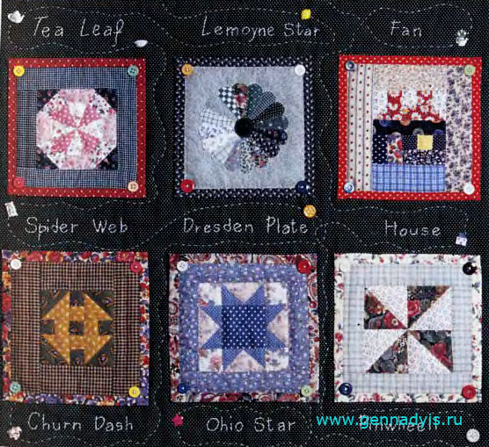
Спасибо за внимание

